Slide 1
百度采集url简单基础教程
crow

Slide 2
参考必读
本次分享的PPT中很多参考教程均参考至互联网，而且只是作为教学使用，请勿商用和其他非法用途，若ppt中存在错误等信息，请和我联系：crow_821@163.com， 或者是在微信公众号：乌鸦安全 给我留言，我会第一时间进行修改！Q 3139354876
如果你在学习中有任何的问题和困难，也可以和我联系，我告诉你我遇到困难的时候是如何退缩的！
哈哈，玩笑话，有问题可以发我邮箱或者是留言，大家一起学习进步。
免费分享不易，难免有错，请多多指教！
本教程只是非常简单的教程，其中大部分使用的都是最基础、最简单的模块，所以大牛勿嘲！！！
本次只是实现最简单的百度url采集器，重在思想！

Slide 3
录制的意义在哪？
网上已经有非常多的、极优秀工具了，为什么还要重复造轮子？
1. 理解原理
2. 为以后的更大、更复杂的脚本编写做准备工作
理解思想为重！！！

Slide 4
模块安装
我使用的是pip进行安装：
命令大致是：pip install xxx
需要安装的模块有：windows10 、pyhton3.6.5
re
requests
urllib
queue
threading
bs4
lxml
在安装之前，建议先将本机的pip的源切换至国内的镜像源
参考链接：https://www.cnblogs.com/dbf-/p/11524802.html
模块安装方法可以参考网上教程

Slide 5
Python正则表达式_
参考链接：https://www.runoob.com/python/python-reg-expressions.html
示例：如何匹配里面的url链接？
A =“”” data-original=https://sc01.alicdn.com/kf/U7678c7f7afdc4ddc9a732cb4a9858a05k.jpg””””
re.findall(r’data-original(.*?)”,A)
如何理解 (.*?) 参考：https://blog.csdn.net/qq_37699336/article/details/84981687
1、. 匹配任意除换行符“\n”外的字符；
2、*表示匹配前一个字符0次或无限次；
3、+或*后跟？表示非贪婪匹配，即尽可能少的匹配，如*？重复任意次，但尽可能少重复；
4、 .*? 表示匹配任意数量的重复，但是在能使整个匹配成功的前提下使用最少的重复。
如：a.*?b匹配最短的，以a开始，以b结束的字符串。如果把它应用于aabab的话，它会匹配aab和ab。

Slide 6
Requests库
requests比urllib等更加好用
1.安装命令： pip install requests
2. 发送网络请求 3. 为url传递参数 4. 响应内容 4. 二进制响应内容 5. 定制请求头 6. 复杂的post请求 7. 响应状态码 8.响应头 9. cookies 10. 超时 11. 错误和异常
可参考链接：https://blog.csdn.net/pjn_hx/article/details/81151365（其实非常多）
示例：最常用的两种方法的演示
response = requests.get(url)
response = requests.post(url,data=data)

Slide 7
Python3多线程_队列
参考链接： https://www.runoob.com/python3/python3-multithreading.html
这方面的资料网上非常多

Slide 8
Python3_类的继承
参考链接：
Python 重写父类方法 https://blog.csdn.net/growl_/article/details/95317872
http://python66.com/pythonxitongbiancheng/74.html

Slide 9
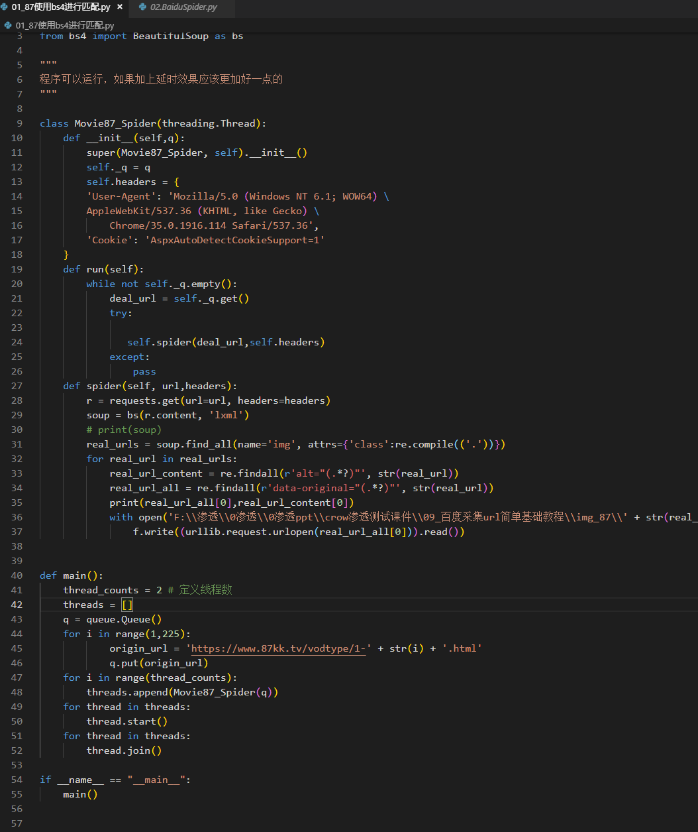
Python3_01爬取某电影网站的所有电影图片
图片可以放大看

Slide 10
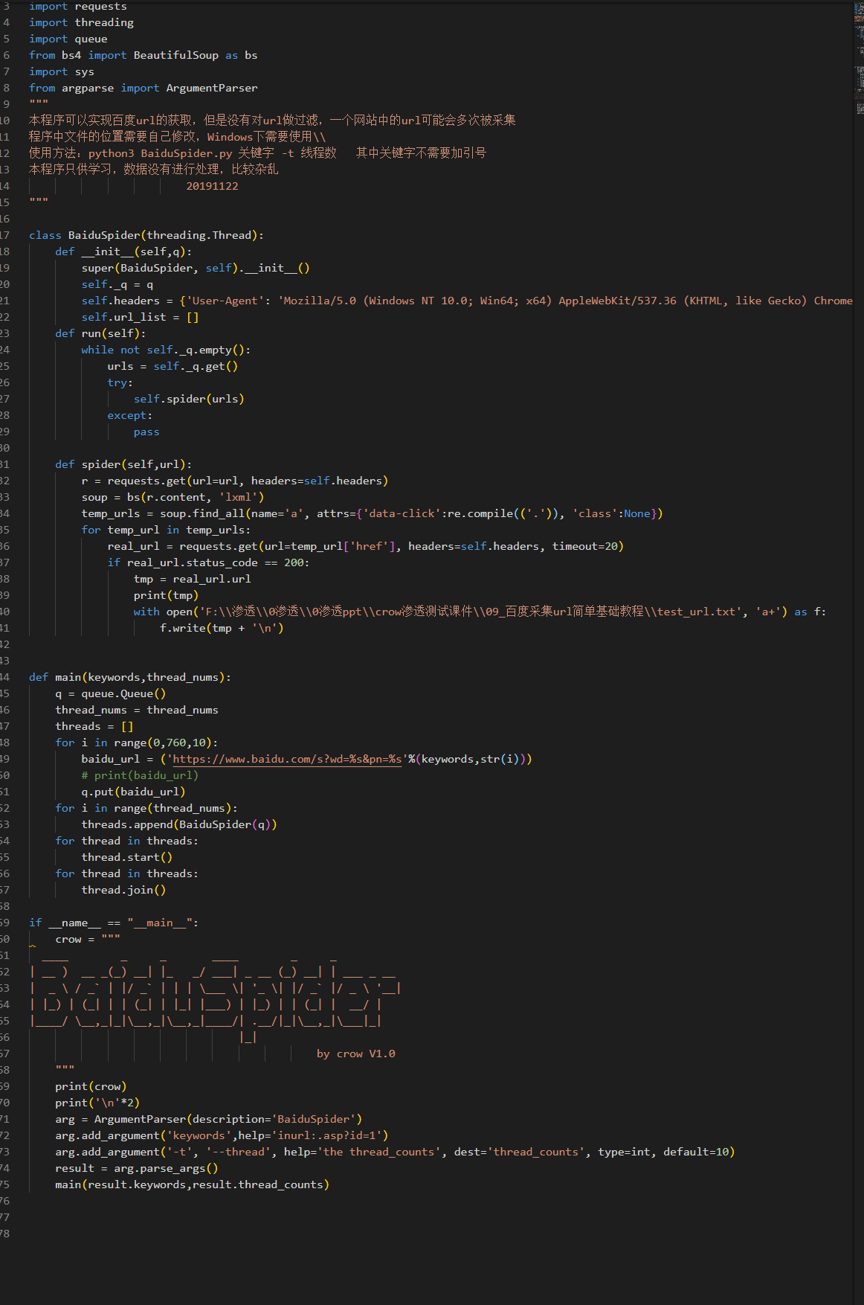
Python3_02百度url采集器
图片可以放大看

